Slide 1
А ПЕСНИ ТОЖЕ ВОЕВАЛИ

Slide 2
Первая песня, поступившая на вооружение Советской Армии. Между прочим, звучала на радио каждое утро после боя курантов. 24 июня 1941 года газеты «Известия» и «Красная звезда» опубликовали стихотворение В. И. Лебедева-Кумача, начинавшееся словами: «Вставай, страна огромная, вставай на смертный бой...» . Стихотворение в газете прочитал руководитель Краснознаменного ансамбля песни и пляски Красной Армии А. В. Александров. Оно произвело на него такое сильное впечатление, что он сразу же сел за рояль. На другой день, придя на репетицию, композитор объявил: – Будем разучивать новую песню – «Священная война».
Сразу после напряженной репетиции группа ансамбля выехала на Белорусский вокзал для выступления перед бойцами, уезжающими на передовую. Вид вокзала был необычен: все помещения до отказа заполнены военными, как говорится, яблоку негде упасть. В зале ожидания был сколочен из свежевыструганных досок помост – своеобразная эстрада для выступления. Артисты ансамбля поднялись на это возвышение, и у них невольно зародилось сомнение: можно ли выступать в такой обстановке? В зале - шум, резкие команды, звуки радио. Слова ведущего, который объявляет, что сейчас впервые будет исполнена песня «Священная война», тонут в общем гуле. Но вот поднимается рука Александра Васильевича Александрова, и зал постепенно затихает... Волнения оказались напрасными. С первых же тактов песня захватила бойцов. А когда зазвучал второй куплет, в зале наступила абсолютная тишина. Все встали, как во время исполнения гимна. На суровых лицах видны слезы, и это волнение передается исполнителям. У них у всех тоже слезы на глазах... Песня утихла, но бойцы потребовали повторения. Вновь и вновь – пять раз подряд! – пел ансамбль «Священную войну».

Slide 3
Вставай, страна огромная,
Вставай на смертный бой
С фашистской силой темною,
С проклятою ордой!
Пусть ярость благородная
Вскипает, как волна,-
Идет война народная,
Священная война!
Дадим отпор душителям
Всех пламенных идей,
Насильникам, грабителям,
Мучителям людей!
Пусть ярость благородная
Вскипает, как волна,-
Идет война народная,
Священная война!
Гнилой фашистской нечисти
Загоним пулю в лоб,
Отродью человечества
Сколотим крепкий гроб!
Пусть ярость благородная
Вскипает, как волна,-
Идет война народная,
Священная война!
Священная война

Slide 4
Осенью 1940 года поэт Яков Шведов и композитор Анатолий Новиков написали песенную сюиту о молдавских партизанах. Сюита была написана по просьбе политуправления Киевского военного округа для окружного ансамбля песни и пляски. В нее входило семь песен, в том числе «Смуглянка» – песня о девушке-партизанке. Написанная на основе молдавского фольклора, она была по своему складу лирической, игровой. Когда началась Великая Отечественная война, ноты этого цикла у Новикова пропали. Сохранились лишь черновые наброски. Восстановив некоторые песни, композитор решил показать «Смуглянку» на радио. Но там ее забраковали. – «Что это за песня про любовь, свидание, расставание, про какую-то смуглянку-молдаванку? Ведь сейчас идет такая тяжелая война… Вы же автор героических песен», – говорили Новикову. Эти доводы звучали очень убедительно, и «Смуглянка» была заброшена в самый дальний ящик письменного стола. Вероятно, так бы она и осталась там, если бы не один случай. «Как-то в 1944 году мне позвонил художественный руководитель Краснознаменного ансамбля А. В. Александров, – вспоминал Новиков, – и спросил, нет ли у меня новых песен. Я принес ему несколько новинок, в том числе и «Смуглянку». К великому моему удивлению, именно эта веселая, лирическая песенка про любовь молдавской девушки больше всего понравилась прославленному музыканту».

Slide 5
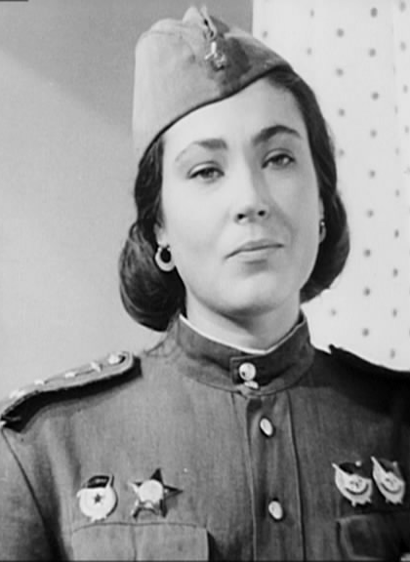
«СМУГЛЯНКА»
Как-то летом на рассвете
Заглянул в соседний сад,
Там смуглянка-молдаванка
Собирает виноград.
Я краснею, я бледнею,
Захотелось вдруг сказать:
"Станем над. рекою
Зорьки летние встречать!«
Раскудрявый клен зеленый, лист резной,
Я влюбленный и смущенный пред тобой.
Клен зеленый, да клен кудрявый,
Да раскудярвый, резной!
А смуглянка-молдаванка
Отвечала парню в лад:
"Партизанский молдаванский
Собираем мы отряд.
Нынче рано партизаны
Дом покинули родной.
Ждет тебя дорога
К партизанам в лес густой»
Раскудрявый клен зеленый, лист резной,
Здесь у клена мы расстанемся с тобой.
Клен зеленый, да клен кудрявый,
Да раскудярвый, резной!

Slide 6
«Возникло стихотворение, из которого родилась эта песня, случай­но. Оно не собиралось быть песней. И даже не претендовало стать печатаемым стихотворением. Это были шестнадцать «домашних» строк из письма жене, Софье Андреевне. Письмо было написано в конце ноября, после одного очень трудного для меня фронтового дня под Истрой, когда нам пришлось ночью после тяжелого боя пробиваться из окружения со штабом одного из гвардейских полков... Так бы и остались эти стихи частью письма, если бы уже где-то в феврале 1942 года не приехал из эвакуации композитор Константин Листов, назначенный старшим музыкальным консультантом Военно-Морского Флота. Он пришел в нашу фронтовую редакцию и стал просить «что-нибудь, на что можно написать песню». «Чего-нибудь» не оказалось. И тут я, на счастье, вспомнил о стихах, написанных домой, разыскал их в блокноте и, переписав начисто, отдал Листову, будучи абсолютно уверенным, что хотя я свою товарищескую совесть и очистил, но песня из этого абсолютно лирического стихотворения не выйдет. Листов побегал глаза­ми по строчкам, промычал что-то неопределенное и ушел. Ушел, и все забылось.
Но через неделю композитор вновь появился у нас в редакции, попросил у фотографа Савина гитару и под гитару спел новую свою песню «В землянке».
Все свободные от работы «в номер», затаив дыхание, прослушали песню. Всем показалось, что песня «вышла». А вечером Миша Савин после ужина попросил у меня текст и, аккомпанируя себе на гитаре, спел новую песню. И сразу стало видно, что песня «пойдет», если обыкновенный потребитель музыки запомнил мелодию с первого исполнения.

Slide 7
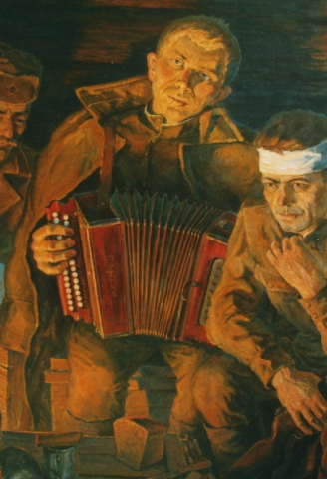
В ЗЕМЛЯНКЕ
Бьётся в тесной печурке огонь,
На поленьях смола, как слеза.
И поёт мне в землянке гармонь
Про улыбку твою и глаза.
Про тебя мне шептали кусты
В белоснежных полях под Москвой,
Я хочу, чтобы слышала ты,
Как тоскует мой голос живой.
Ты сейчас далеко-далеко,
Между нами снега и снега.
До тебя мне дойти нелегко,
А до смерти - четыре шага.
Пой, гармоника, вьюге назло,
Заплутавшее счастье зови.
Мне в холодной землянке тепло
От твоей негасимой любви.
Мне в холодной землянке тепло
От твоей негасимой любви.

Slide 8
Песня Марка Бернеса «Темная ночь» имеет очень интересную историю возникновения. В 1943 году во время работ над фильмом «Два бойца» у режиссера картины Леонида Лукова возникли трудности со съемкой эпизода, где солдат пишет письмо домой. После многих неудачных попыток режиссеру пришла в голову мысль, что исполненная героем фильма песня лучше всего передаст чувства бойца, который пишет письмо близким.
Не теряя времени, Леонид Луков обратился к композитору Никите Богословскому и поэту Владимиру Агатову. Всего за несколько часов были написаны легендарные стихи, которые потом пели и на фронте и в глубоком тылу. Чуть позже была готова и музыка.
Всенародно любимой военная песня «Темная ночь» стала после ее исполнения Бернесом, который в роли Аркадия Дзюбина – главного героя картины - поет ее ночью под гитару, в землянке с протекающей крышей, в окружении фронтовых товарищей.
Но история песни «Темная ночь» на этом не заканчивается. При записи песни на грампластинки первая партия пластинок оказалась бракованной – был слышен посторонний шум. Как выяснилось, первая матрица была испорчена слезами техника, которая не могла сдержаться при прослушивании песни.
После Победы в Великой Отечественной войне «Темная ночь» начала свое триумфальное шествие по миру. Когда Иван Семенович Козловский, один из исполнителей песни, приезжал в гости к лидеру американской коммунистической партии Уильяму Фостеру, он спросил, не желает ли тот послушать советскую песню в живом исполнении. Уильям ответил ему, что с удовольствием послушал бы песню «Темная ночь», и что в Америке ее очень любят.

Slide 9
Темная ночь,
Только пули свистят по степи,
Только ветер гудит в проводах,
Тускло звезды мерцают.
В темную ночь ты, любимая знаю, не спишь
И у детской кроватки тайком
Ты слезу утираешь.
Как я люблю глубину твоих ласковых глаз,
Как я хочу к ним прижаться теперь губами!
Темная ночь разделяет, любимая, нас:
И тревожная,
Черная степь пролегла между нами.
Верю в тебя, в дорогую подругу мою,
Эта вера от пули меня темной ночью хранила...
Радостно мне,
Я спокоен в смертельном бою,
Знаю, встретишь с любовью меня,
Чтоб со мной ни случилось.
Смерть не страшна,
С ней встречались не раз мы в степи...
Вот и теперь надо мною она кружится.
Ты меня ждешь и у детской кроватки не спишь,
И поэтому знаю: со мной ничего не случится.
ТЁМНАЯ НОЧЬ

Slide 10
Песня «Пора в путь-дорогу» была написана Василием Соловьёвым-Седым и Соломоном Фогельсоном для кинофильма «Небесный тихоход». Фильм повествует о трёх друзьях-лётчиках, которые дали клятву не влюбляться до конца войны, однако по одному нарушают своё обещание.
Так было и во время работы над песнями к фильму «Небесный тихоход». Снимался он в 1946 году на киностудии «Ленфильм» режиссером С. Тимошенко, в активе которого были уже такие фильмы, снятые в довоенные годы, как «Три товарища» и «Вратарь», музыка и песни к которым были написаны И. О. Дунаевским. И тот очень рассчитывал, что песни из этой новой его картины тоже подхватит и запоет народ, как когда-то «Каховку» и «Эй, вратарь, готовься к бою!».
Соловьев-Седой постарался, как говорят, не ударить в грязь лицом. Вначале с А. Фатьяновым им была написана песня «Мы, друзья, перелетные птицы», ставшая своеобразной песенной увертюрой картины. Прозвучала она в исполнении трех друзей-летчиков, «убежденных холостяков», роли которых прекрасно сыграли, а песню спели Николай Крючков, Василий Меркурьев и Захар Нещипленко. А затем это же трио киноактеров прекрасно исполнило песню про «бравых парней» на слова С.Фогельсона «Пора в путь дорогу». Спели они и так обыграли ее, что вот уже шесть десятилетий обе эти песни поются, живут и не старятся.

Slide 11
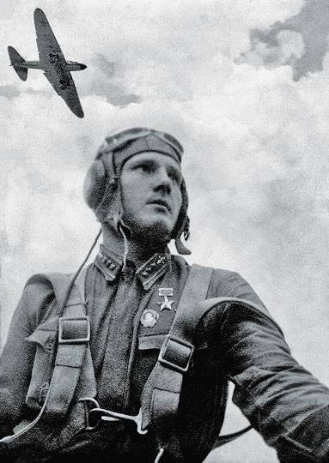
1. Дождливым вечером, вечером, вечером, Когда пилотам, скажем прямо, делать нечего, Мы приземлимся за столом, Поговорим о том, о сем И нашу песенку любимую споем: Припев: "Пора в путь-дорогу, Дорогу дальнюю, дальнюю, дальнюю идем, Над милым порогом Качну серебряным тебе крылом... Пускай судьба забросит нас далеко,— пускай! Ты к сердцу только никого не допускай! Следить буду строго, Мне сверху видно все — ты так и знай!" 2. Нам нынче весело, весело, весело, Чего ж ты, милая, курносый нос повесила? Мы выпьем раз и выпьем два За наши славные дела, Но так, чтоб завтра не болела голова. Припев. 3. Мы парни бравые, бравые, бравые, А чтоб не сглазили подруги нас кудрявые, Мы перед вылетом еще Их поцелуем горячо, И переплюнем через левое плечо!
ПОРА В ПУТЬ-ДОРОГУ

Slide 12
Песня написана на основе реальных событий — боя 18 советских солдат 8-й роты 718 полка 139-й стрелковой дивизии 10-й армии Западного фронта под командованием лейтенанта Евгения Порошина против 300 немецких солдат в ночь с 13 на 14 сентября 1943 года на высоте 224,1 у деревни Рубеженка Калужской области.
По воспоминаниям поэта Михаила Матусовкого впервые об этом бое он услышал во время службы в газете 2-го Белорусского фронта от редактора дивизионной многотиражки Николая Чайки. Впоследствии он вспомнил об этой истории в начале 60-х годов:
Композитор Вениамин Баснер вспоминал, что музыка к песне была написана не сразу, а мелодия пришла к нему в голову в поезде: Когда третий вариант ее был забракован и поэтом, и режиссером картины «Тишина» Басовым, и старшим музыкальным редактором «Мосфильма» Лукиной. Я отчаялся, хотел вообще отказаться от этой работы. Но Басов, выслушав мои сомнения, сказал, что время еще есть, и просил продолжать поиски. Сердитый, ехал я домой, в Ленинград, и вдруг по дороге, в вагоне дневного поезда, почувствовал совершенно новую мелодию… Записать ее было нечем, не на чем — поэтому всю дорогу пел про себя, чтобы не забыть…

Slide 13
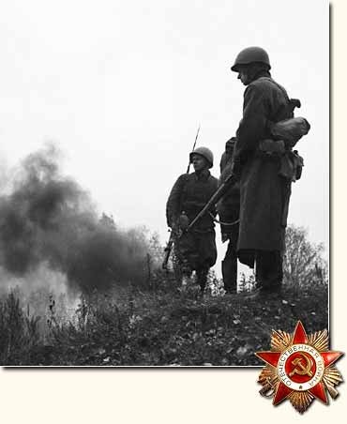
НА БЕЗЫМЯННОЙ
ВЫСОТЕ
Дымилась роща под горою, И вместе с ней горел закат... Нас оставалось только трое Из восемнадцати ребят. Как много их, друзей хороших, Лежать осталось в темноте У незнакомого поселка На безымянной высоте. Светилась, падая, ракета, Как догоревшая звезда... Кто хоть однажды видел это, Тот не забудет никогда. Он не забудет, не забудет Атаки яростные те У незнакомого поселка На безымянной высоте. Над нами «мессеры» кружили, И было видно, словно днем... Но только крепче мы дружили Под перекрестным артогнем. И как бы трудно ни бывало, Ты верен был своей мечте У незнакомого поселка На безымянной высоте. Мне часто снятся те ребята, Друзья моих военных дней, Землянка наша в три наката, Сосна сгоревшая над ней. Как будто вновь я вместе с ними Стою на огненной черте У незнакомого поселка На безымянной высоте.

Slide 14
В военные годы маленький Ножкин проживал в окрестностях Яузского госпиталя. Мать автора композиции работала в этом лечебном заведении старшей операционной сестрой, сутки напролет исполняя свои профессиональные обязанности. Миша всегда был рядом с ней...
- Я видел войну, что называется, в лицо. В госпиталь ежедневно привозили раненых, переломанных и перебитых бойцов. Помню замотанных в шины солдат, всевозможные палки, струбцины, костыли... И, что поразительно, в этой сплошной боли не было ни одного озлобленного человека. Фронтовики всегда шутили и улыбались, много говорили. Вначале я просто слушал их истории и рассказы, потом начал выступать. Меня водружали на табуретку, я пел песни, читал стихи, плясал, исполнял частушки. Вспоминаю, как чьи-то руки протягивали мне кусочек хлеба или сахара. Бойцы говорили о чем и о ком угодно, за исключением войны. Светлые и хорошие люди были. Мой отец Иван Петрович бился под Ржевом, получил ранение, попал в плен. Ему довелось пройти через Дахау и Бухенвальд, оставшись при этом в живых. Тема войны была для меня очень близка, - рассказывал газетчикам после выхода фильма Михаил Иванович.
Эти воспоминания послужили толчком к написанию песни «Последний бой» в 1968-м. Спустя год образ лейтенанта Ярцева из киноленты «Освобождение» стал известен миллионам советских людей...

Slide 15
ПОСЛЕДНИЙ БОЙ
1.Мы так давно, мы так давно не отдыхали.
Нам было просто не до отдыха с тобой.
Мы пол-Европы по-пластунски пропахали,
И завтра, завтра, наконец, последний бой.
Припев:
Еще немного, еще чуть-чуть,
Последний бой, он трудный самый.
А я в Россию, домой хочу,
Я так давно не видел маму!
2.Четвертый год нам нет житья от этих фрицев,
Четвертый год соленый пот и кровь рекой,
А мне б в девчоночку в хорошую влюбиться,
А мне б до Родины дотронуться рукой.
Припев.
3. Последний раз сойдемся завтра в рукопашной,
Последний раз России сможем послужить,
А за нее и помереть совсем не страшно,
Хоть каждый все-таки надеется дожить!
Припев.

Slide 16
«Нам нужна одна победа» — патриотическая популярная русская советская песня. Посвящена Великой Отечественной войне.
Автор музыки — Булат Окуджава, автор слов — Булат Окуджава. Впервые исполнена в 1970 году как звуковое сопровождение к фильму Белорусский вокзал, песню исполняет актриса Нина Угрант. Песню к кинофильму «Белорусский вокзал» я писал по заказу. Ко мне обратился режиссер Андрей Смирнов и попросил написать песню для его фильма. Мне хотелось выполнить его просьбу, и я стал пробовать. Далеко не сразу, но у меня появилась первая строчка: «Здесь птицы не поют, деревья не растут… » Появилась и мелодия. Ее я не собирался предлагать, я знал, что над музыкой к фильму работает замечательный композитор Альфред Шнитке. Но под эту мелодию мне было легче сочинять. Я приехал на студию. Был Смирнов, был Шнитке и еще несколько человек из съемочной группы. И стоял в комнате рояль. Я говорю: «Вы знаете, у меня вместе со стихами родилась мелодия. Я вам ее не предлагаю, но мне как-то легче под нее вам эти стихи исполнять» . Очень робея и конфузясь перед Шнитке, я стал одним пальцем тыкать по клавишам рояля и дрожащим от волнения голосом петь. Пою, а они сидят все такие мрачные, замкнутые… Еле-еле допел до конца, говорил: «Ну, музыка, конечно, не получилась, но слова, может быть, можно… » Смирнов говорит: «Да, конечно, не получилась… » И вдруг Шнитке встает: «А по-моему, даже очень получилась, спойте-ка еще раз» . И тогда я, ободренный неожиданной похвалой, ударил по клавишам и запел уже смелее. И все стали подпевать, и когда допели, то оказалось, что песня всем понравилась.

Slide 17
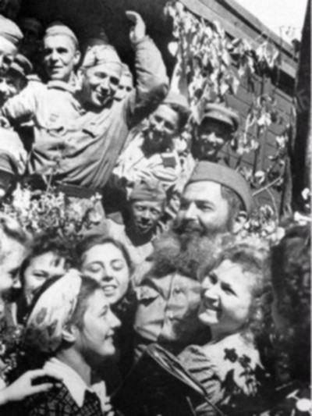
НАМ НУЖНА
ОДНА ПОБЕДА
Здесь птицы не поют,
Деревья не растут.
И только мы к плечу плечо
Врастаем в землю тут.
Горит и рушится планета,
Над нашей Родиною дым.
И, значит, нам нужна одна победа,
Одна на всех.
Мы за ценой не постоим!
Припев:
Нас ждет огонь смертельный,
И все ж бессилен он.
Сомненья прочь:
Уходит в ночь
Отдельный
Десятый наш
Десантный батальон.
Лишь только бой угас,
Звучит другой приказ.
И почтальон сойдет с ума,
Разыскивая нас.
Взлетает красная ракета,
Бьет пулемет, неутомим.
И, значит, нам нужна одна победа,
Одна на всех.
Мы за ценой не постоим!
От Курска до Орла,
Война нас довела,
До самых вражеских ворот.
Такие, брат, дела...
Когда-нибудь мы вспомним это —
И не поверится самим.
А нынче нам нужна одна победа,
Одна на всех.
Мы за ценой не постоим!

Slide 18
"Идет солдат по городу" была создана двумя великими творческими личностями, В. Шаинским и М. Таничем. Вместе они воплотили в реальность мысли солдат-соотечественников, что мечтали иметь гимн для своей службы. Уже в мирное послевоенное время и была создана эта песня. Композиция в ее музыкальной части появилась на свет благодаря известному отечественному композитору, Владимиру Шаинскому. Именно он сочинил ее ноты. Стихи написал известный советский поэт-песенник, М. Танич. Песня имеет множество современных интерпретаций. Ее перепели многие известные артисты. Это касается, как современников. так и заслуженных деятелей музыки СССР. На песню было создано несколько версий видео-клипов. Композиция была создана в далеком 1976 году. В ее тексте рассказывается о буднях солдат. Они, шагая по улице, порождают улыбки на лицах девушек. Для них самым главным в жизни стало ожидание любимой. Про выходные солдат расскажет первый куплет. Весенняя погода и провождение со стороны старшины - это неотъемлемые фрагменты таких выходных. Более подробно, что к чему в солдатский выходной, расскажет второй куплет. В нем вам расскажут о кино и прочих прелестях отдыха.

Slide 19
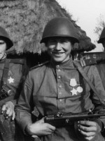
У СОЛДАТА
ВЫХОДНОЙ
У солдата выходной, пуговицы в ряд Ярче солнечного дня золотом горят, Часовые на посту, в городе весна, Проводи нас до ворот, Товарищ старшина, товарищ старшина. ПРИПЕВ: Идет солдат по городу, по незнакомой улице, И от улыбок девичьих вся улица светла. Не обижайтесь девушки, но для солдата главное Чтобы его далекая любимая ждала. А солдат попьет кваску купит эскимо, Никуда не торопясь, выйдет из кино, Карусель его помчит, музыкой звеня, И в запасе у него Останется полдня, останется полдня. ПРИПЕВ: Где любимая живет, липы шелестят, И садится в карусель не ее солдат Но другие ни к чему все до одного, Если только верно ждешь Солдата своего, солдата своего. ПРИПЕВ: 2 РАЗА

Slide 20
Знаменитая «Катюша» появилась на свет за несколько лет до Великой Отечественной войны в 1938 году. Усилиями поэта Михаила Исаковского и композитора Матвея Блантера был создан хит на века. Первой исполнительницей песни стала солистка джаз-оркестра Валентина Батищева. Впоследствии ее пели такие легенды российской песни, как Лидия Русланова, Вера Красовицкая, Георгий Виноградов. Легкая и запоминающаяся мелодия быстро стала популярной и ушла в народ. Через несколько лет с этим ласковым женским именем стали прочно ассоциировать боевые установки времен Великой Отечественной войны, наводившие ужас на гитлеровские войска. Окрестили их так уже задним числом.

Slide 21
КАТЮША
Расцветали яблони и груши,
Поплыли туманы над рекой.
Выходила на берег Катюша,
На высокий берег на крутой.
Выходила, песню заводила
Про степного сизого орла,
Про того, которого любила,
Про того, чьи письма берегла.

Slide 22
В марте 1975 г. в Союзе композиторов был объявлен конкурс на лучшую песню о войне в честь 30-летию Победы, посвящённой Великой Отечественной войне. Так вот инициатором создании этой самой песни "День Победы" стал поэт Владимир Харитонов, который обратился к композитору Давиду Тухманову с предложением написать музыку на свои стихи. Говорят ... песня состоялась очень быстро и (к тому же удачно). Притом успели даже и на конкурс предоставить. Но Союз композиторов песню сбраковал. Но вопреки всему Леонид Сметанников все же первым (в канун 9 мая 1975 года) исполнил на съёмках передачи "Голубой огонёк". Хотя песня и отмечена множеством восторженных писем, но в течении полгода так и в единственном исполнением и "замораживалась" на эфир. Ну и? Когда-то же должна состояться Чудо! И вот ... Лев Лещенко обманув руководство Центрального телевидения, 10 ноября 1975 года в концерте, посвящённом Дню милиции пошел на риск - в прямом телевизионном эфире исполнил песню "День Победы". С этого дня эта песня стала ка бы Великим Даром в виде Гимна тем самым Героям Великой Отечественной войны. И более уже никакая цензура не посмела ставить песне "палки в колеса".

Slide 23
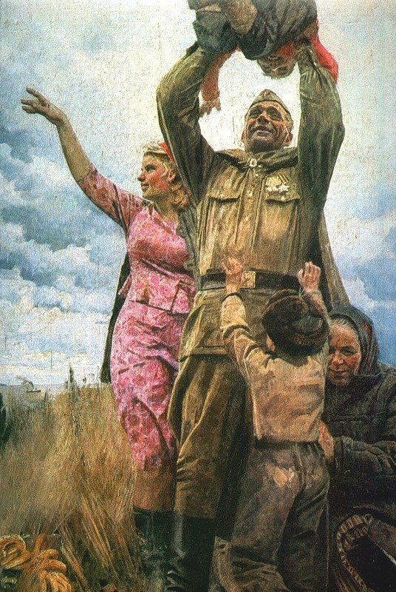
ДЕНЬ ПОБЕДЫ
День Победы, как он был от нас далек,
Как в костре потухшем таял уголек.
Были версты, обгорелые, в пыли, —
Этот день мы приближали как могли.
Припев:
Этот День Победы
порохом пропах,
Это праздник
С сединою на висках.
Это радость
Со слезами на глазах.
День Победы! День Победы! День Победы!
Дни и ночи у мартеновских печей
Не смыкала наша Родина очей.
Дни и ночи битву трудную вели —
Это день мы приближали как могли.
Здравствуй, мама, возвратились мы не все.
Босиком бы пробежаться по росе!
Пол-Европы прошагали, пол-Земли, —
Этот день мы приближали как могли.

